Slide 1
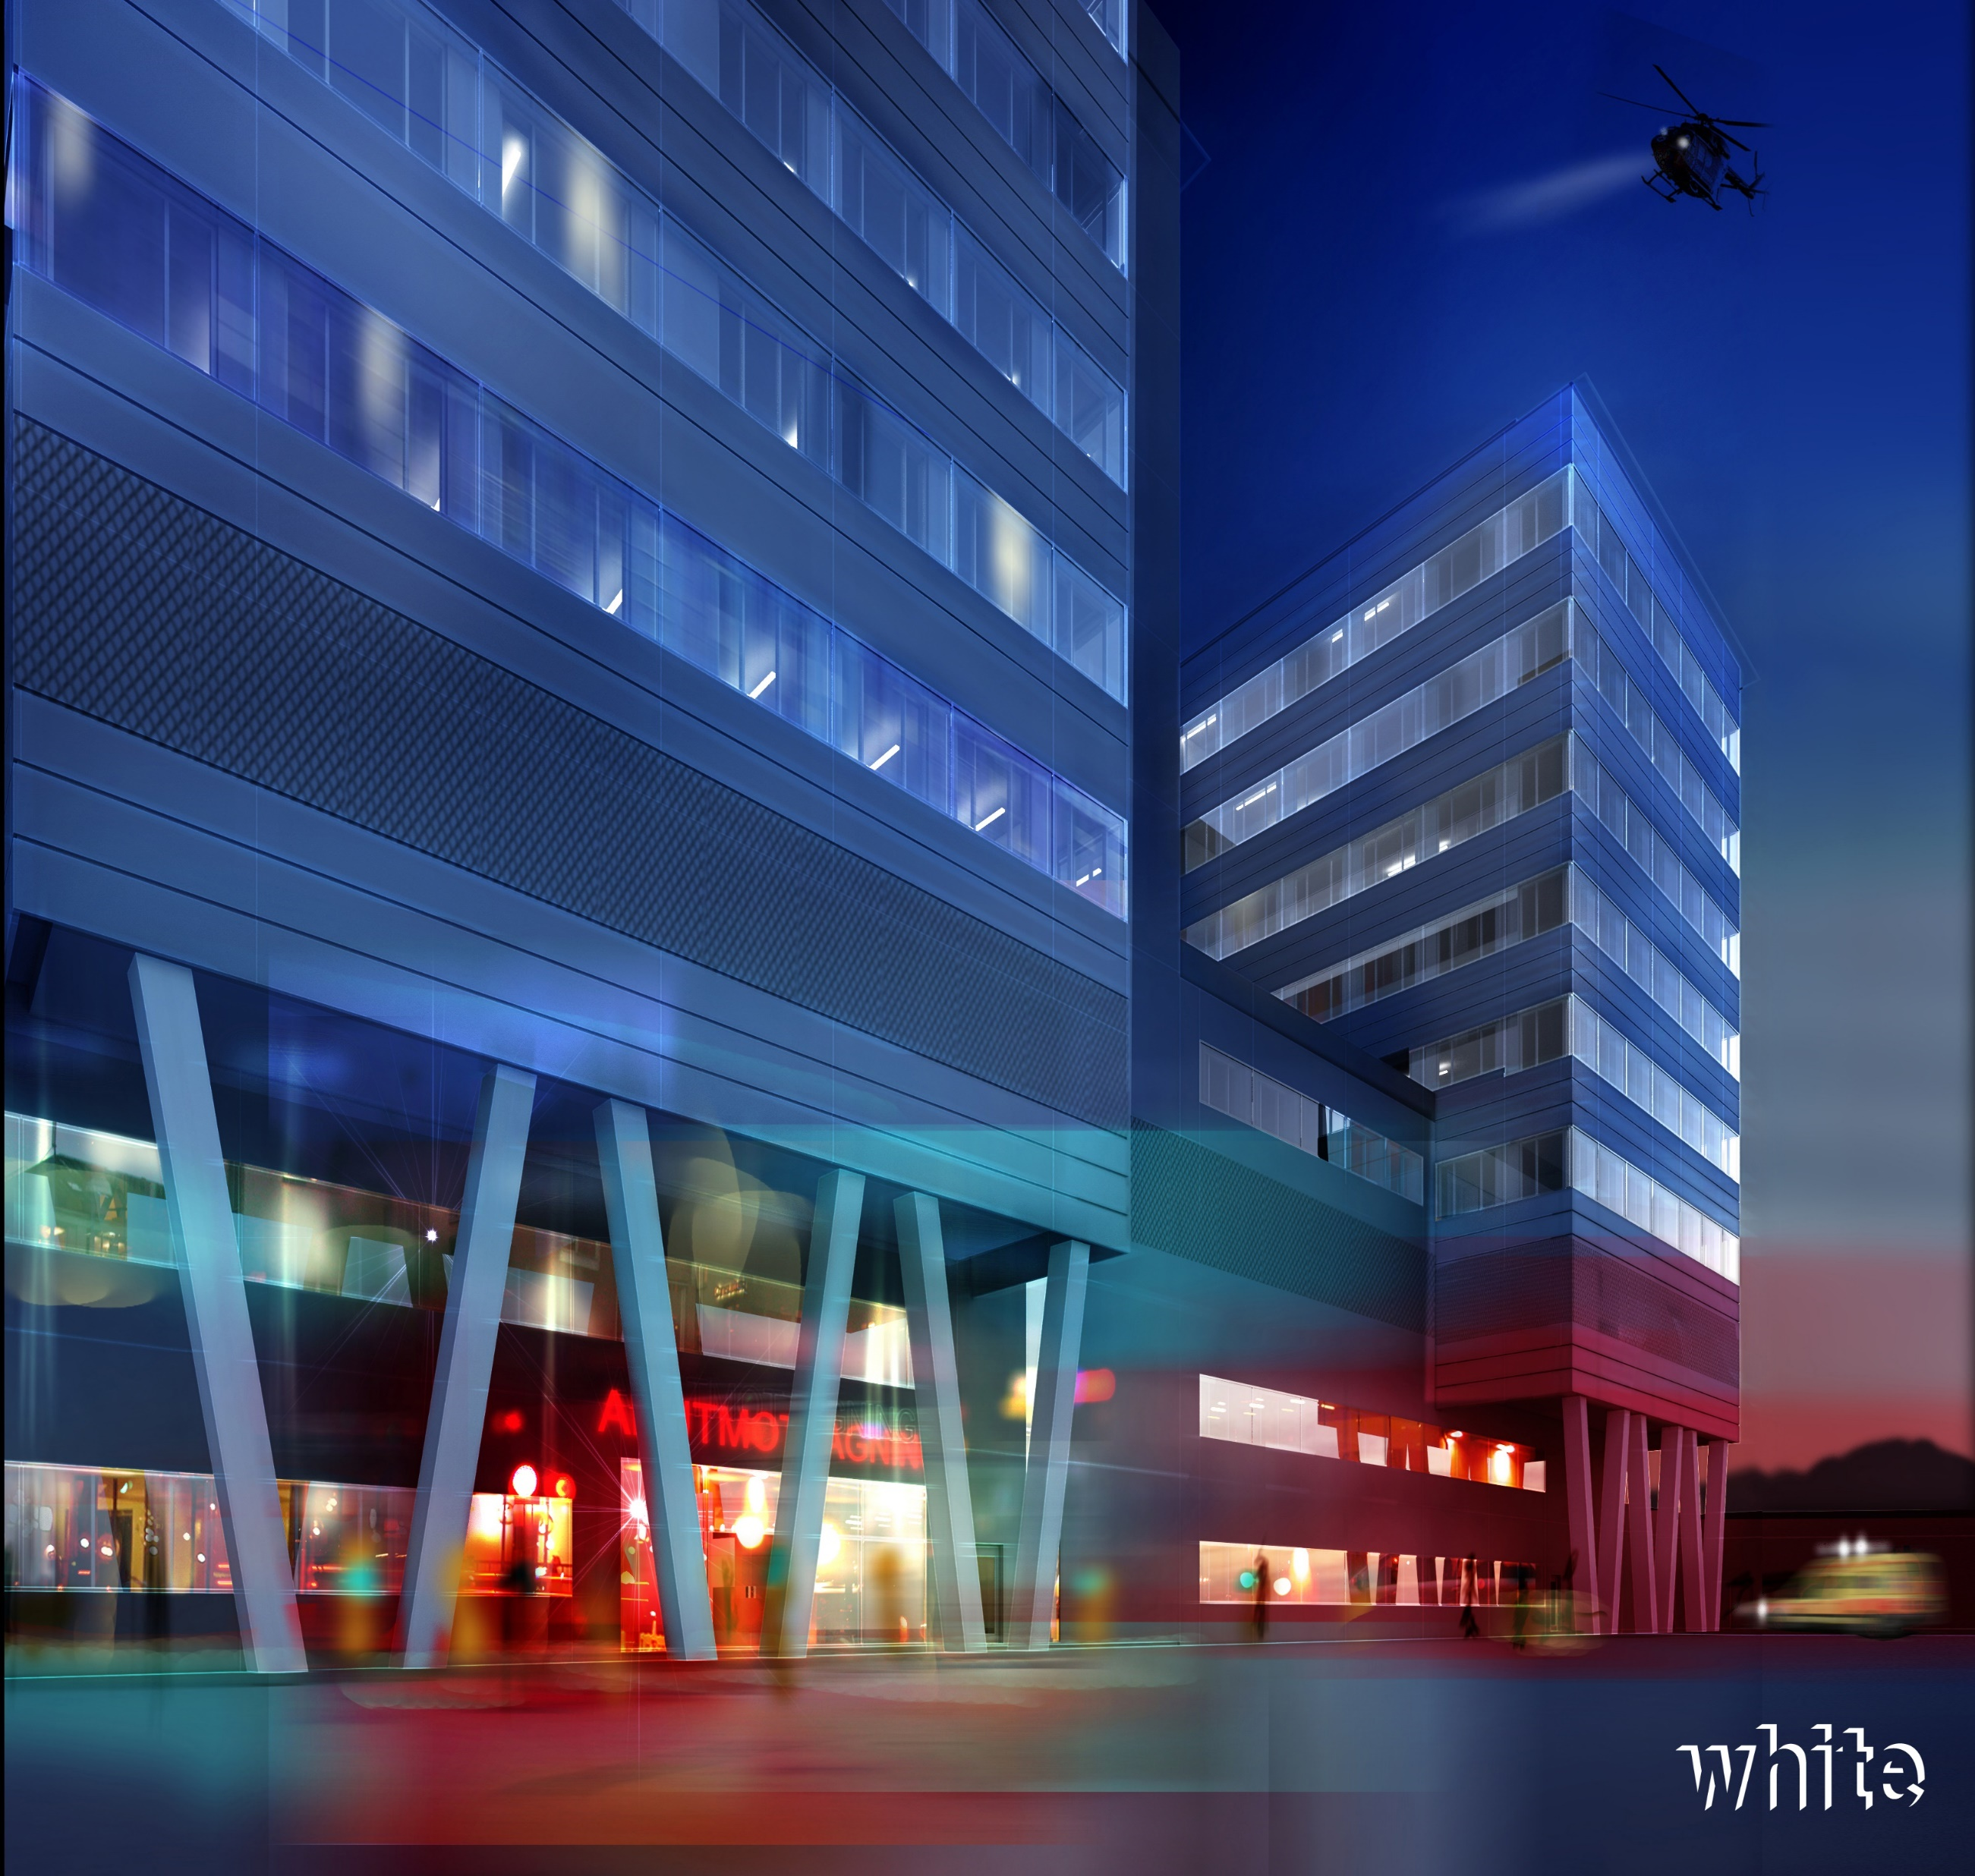
Traumacentrum US
Marcus Permert Fraser
Eva Kristedal
2025-03-02

Slide 2
Om oss
Marcus Permert Fraser – MLA Traumacentrum
Specialistläkare sedan 4 år
Akut/trauma sektionen Linköping
Eva Kristedal – Kooordinatorinator Traumacentrum Specialistsjuksköterska anestesi

Slide 3
Def Traumacentrum enligt ChatGPT
Ett traumacentrum är en specialiserad enhet inom hälso- och sjukvården som är inriktad på att ge omedelbar och kvalificerad vård till patienter med allvarliga och livshotande skador. Dessa centra är utrustade för att hantera komplexa trauman och spelar en central roll i traumavårdskedjan.​
Uppdrag:
Omedelbar och specialiserad vård: Traumacentrum ansvarar för att snabbt bedöma och behandla svårt skadade patienter, vilket kräver tillgång till avancerad medicinsk utrustning och personal med hög kompetens inom traumavård.​
Samordning av vårdinsatser: De fungerar som nav i traumavårdssystemet och koordinerar insatser mellan olika medicinska specialiteter för att säkerställa en sammanhållen och effektiv vårdprocess.​
Utbildning och forskning: Många traumacentrum är involverade i utbildning av vårdpersonal och bedriver forskning för att förbättra behandlingsmetoder och patientutfall inom traumavården.​
Skyldigheter:
Tillgänglighet: Traumacentrum måste vara operativa dygnet runt för att kunna ta emot och behandla patienter när som helst på dygnet.​
Kvalitetssäkring: De är skyldiga att upprätthålla höga vårdstandarder, kontinuerligt utvärdera och förbättra vårdkvaliteten samt följa nationella riktlinjer och protokoll för traumavård.​
Samarbete med andra vårdenheter: För att säkerställa en effektiv vårdkedja måste traumacentrum samarbeta med prehospitala vårdtjänster, såsom ambulanssjukvården, och andra sjukhus för att optimera patientens väg genom vårdsystemet.

Slide 4
Uppdrag för ett Traumacentrum
Ett Traumacentrum har som huvuduppdrag att säkerställa högspecialiserad och evidensbaserad vård för svårt skadade patienter. Detta uppdrag omfattar flera centrala områden:
Avancerad Traumavård
  Erbjuda högkvalitativ vård för patienter med allvarliga och livshotande skador.
  Fungera som sista linjens sjukhus och ta emot patienter från hela regionen.
  Säkerställa en fungerande vårdkedja från prehospitalt omhändertagande till rehabilitering.
Dygnet-runt-beredskap
  Ha en traumabakjour tillgänglig dygnet runt, alla dagar på året, för rådgivning och övertag av patienter.
  Samarbeta med ambulanssjukvården och andra vårdgivare för att optimera patientflödet.
Kompetens och Utveckling
  Upprätthålla och utveckla hög kompetens inom traumavård för all personal.
  Delta i forskning och utbildning för att förbättra traumahantering och behandlingsresultat.
  Använda det nationella traumaregistret för kontinuerlig kvalitetsuppföljning och utveckling.
Kvalitet och Patientsäkerhet
  Arbeta inom ett strukturerat ledningssystem för att säkerställa effektiv och säker vård.
  Fokusera på kontinuerliga förbättringar för att optimera vårdens kvalitet och effektivitet.
  Säkerställa hög patientsäkerhet genom hela vårdförloppet, inklusive eftervård och rehabilitering.
Regionalt och Nationellt Samarbete
  Vara en central aktör inom den regionala och nationella traumavården.
  Samverka med andra sjukhus, myndigheter och organisationer för att förbättra traumavården i Sverige.

Slide 5
Organisation Traumacentrum US Linköping
Strategisk nivå
US/LiM
Beslutsfattare
Taktisk nivå-
Traumarådet
VC från de kliniker vi identifierat utifrån vårdkedjan som nyckelspelare
2 ggr/år
Operativ nivå
Traumakommittén med representanter från kliniker som är nyckelspelare. Adjungerade dem som har högt intresse TK informerar på resp klinik
Möte 4ggr/termin

Slide 6
Förnyelse
Beslutande övergripande organ:
US / LiM Ledning
Taktisk Nivå:
Traumaråd
Operativ nivå:
Traumakomitte
(Ansvarsområden)
Utbildning
Forskning
Traumamanual
Swetrau
Förbättringsarbeten

Slide 7
Statistik Traumacentrum US jmf nationellt
År | 2020 | 2021 | 2022 | 2023 | 2024
Linköping | 172 | 194 | 197 | 176 | 164
Sekundär trauman | 91 | 108 | 92 | 70 | 91
Avlidna 30 dagar | 13 | 18 | 14 | 25 | 10
Avlidna sekundärtrauman | 7 | 13 | 8 | 9 | 2
NISS >40 Linköping | 8 | 12 | 7 | 19 | 13
NISS >40 Sekundärtrauman | 14 | 15 | 5 | 14 | 9
34 % av våra trauman består av sekundär från annat sjukhus.
Jmf Örebro som har ca 9 % och 29 % i Uppsala
Total mortalitet Linköping: 9 %
Total mortalitet Örebro 3,8 %
Total mortalitet Uppsala 6,3 %
Total NISS > 40 8,9 % i Linköping
Total NISS > 40 % 3,8 i Örebro
Total NISS > 40 9,5 % i Uppsala
Behov av uppföljning!
Örebro
År | 2020 | 2021 | 2022 | 2023 | 2024
Örebro | 314 | 349 | 362 | 314 | 223
Sekundär trauman | 31 | 45 | 27 | 32 | 1
Avlidna 30 dagar Örebro | 9 | 14 | 16 | 17 | 2
Avlidna sekundärtrauman | 2 | 2 | 3 | 0 | 0
NISS >40 Örebro | 16 | 11 | 12 | 14 | 1
NISS >40 Sekundärtrauman | 3 | 1 | 1 | 3 | 0
Uppsala
År | 2020 | 2021 | 2022 | 2023 | 2024
Uppsala | 317 | 345 | 319 | 374 | 398
Sekundär trauman | 116 | 112 | 98 | 105 | 82
Avlidna 30 dagar Uppsala | 14 | 19 | 21 | 26 | 20
Avlidna sekundärtrauman | 13 | 14 | 4 | 7 | 5
NISS >40 Uppsala | 22 | 16 | 17 | 20 | 10
NISS >40 Sekundärtrauman | 37 | 25 | 21 | 27 | 20

Slide 8
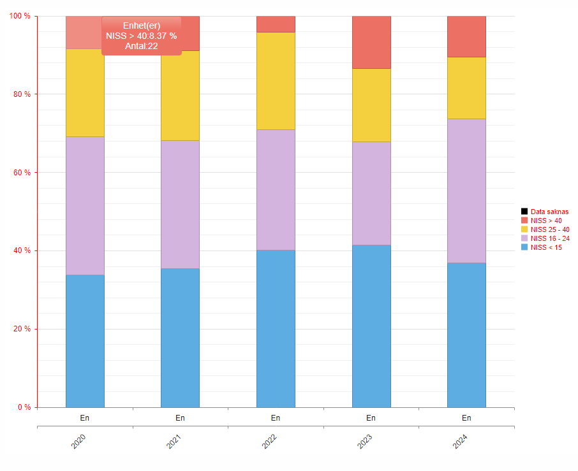
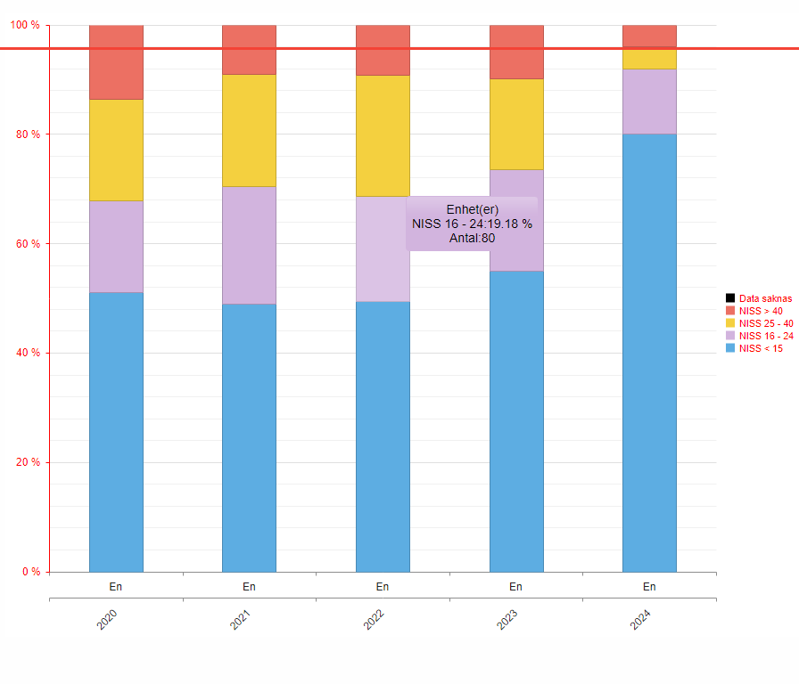
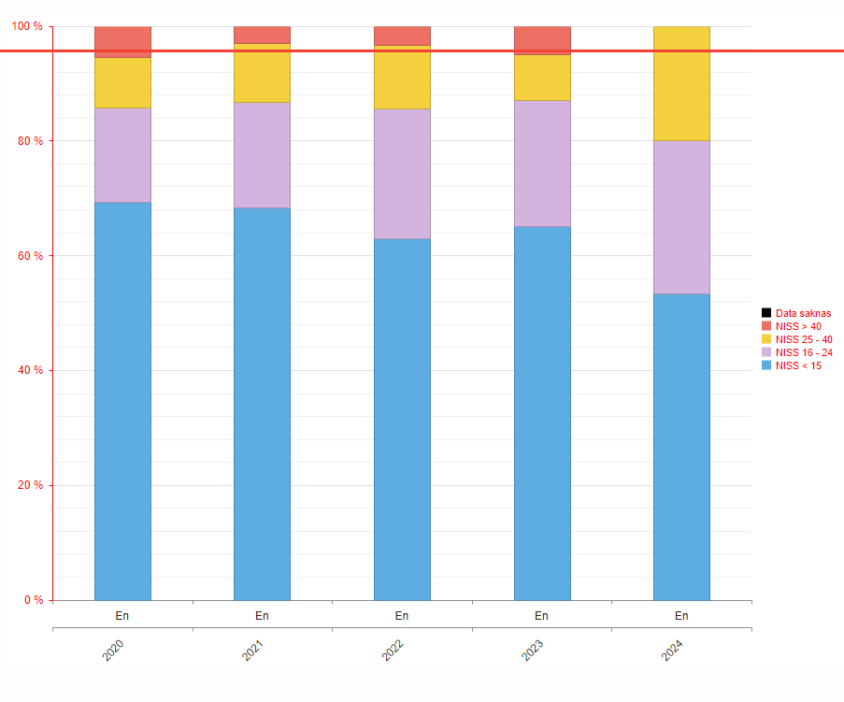
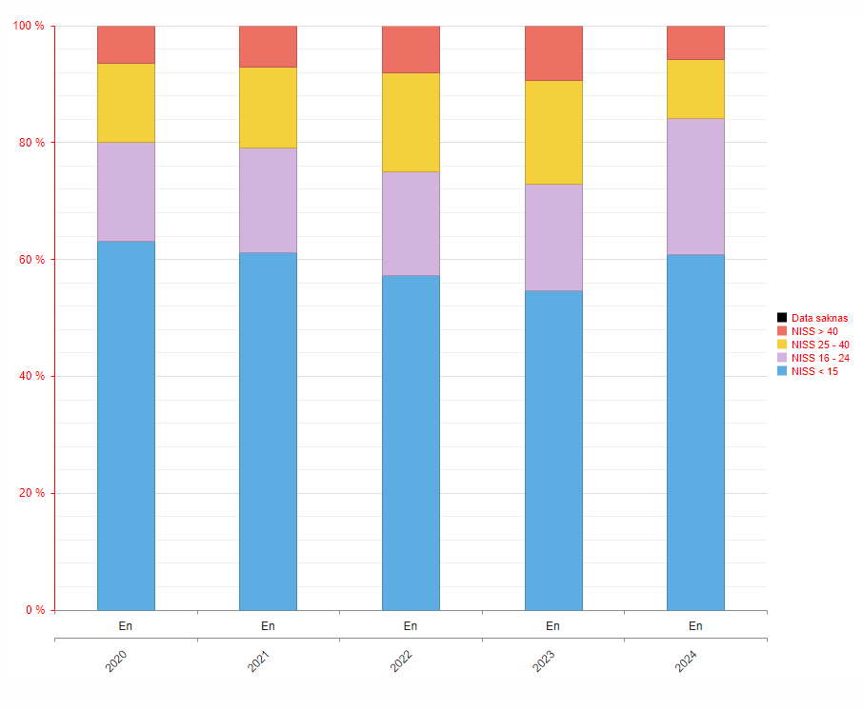
Uppsala
Linköping
Örebro
KS Solna

Slide 9

Utmaningar
Mängdträning
Tid, personal, pengar
Status Trauma!
Transportmedel
Engagera personer att utveckla och driva.

Slide 10
Traumacentrum US
En väg in
Transport
Rehabilitering
Förbättringsarbete
Interprofessionellt samarbete
Återkoppling och uppföljning
Teknik

Slide 11
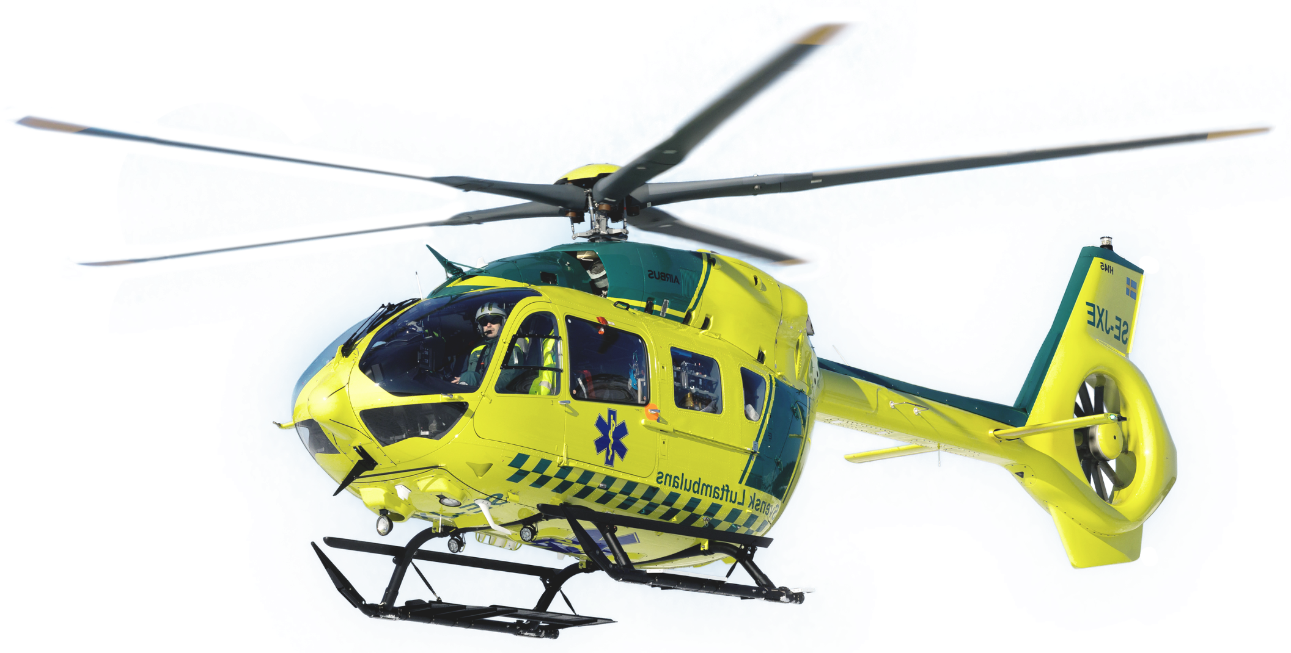
Transport
Inom regionen ambulans
Inom SÖSR – ambulans
Transport till annat sjukhus från US – helikopter
Fyra större utredningar – helikopter behövs, men för dyrt
  Största behovet är ej trauma utan: Neurologi, neurokirurgi, neonatal
  Finns andra aktörer med resurser som satsar på Traumavården vilka kan hämta våra patienter om uppdraget ges till dem:
  Örebro
  Karolinska ( 2 helikoptrar varav en långdistans)
  Hur vill vi ha det inom RÖ och SÖSR?

Slide 12
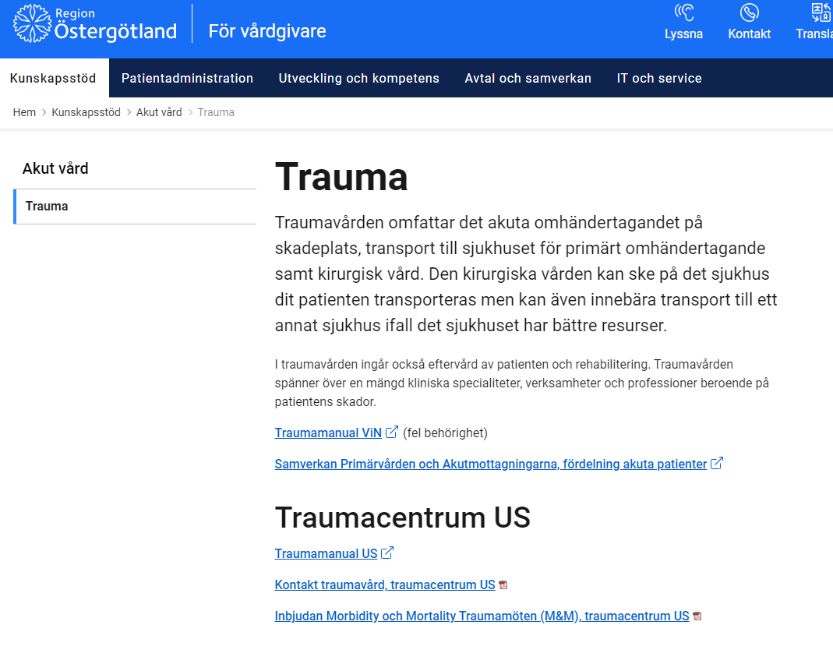
En väg in - Traumabakjour
Etablerat tydlig sökväg SÖSR
  Uppdatera webbsida!
  Förbättrade sökvägar även på intranät dock fortsatt behov av förtydligande
  Nu kompletterat med Larmnummer och inte via växel
Målet är att alltid ställa upp:
  Diskussion kring handläggning
  Övertag till Traumacentrum
    Kompetens ej finnes – behov av högre vårdnivå
    Önskemål om hantering av traumapatient:
      Viktigt med öppen kommunikation och dialog – vad önskar man från remitterande sjukhus

Slide 13
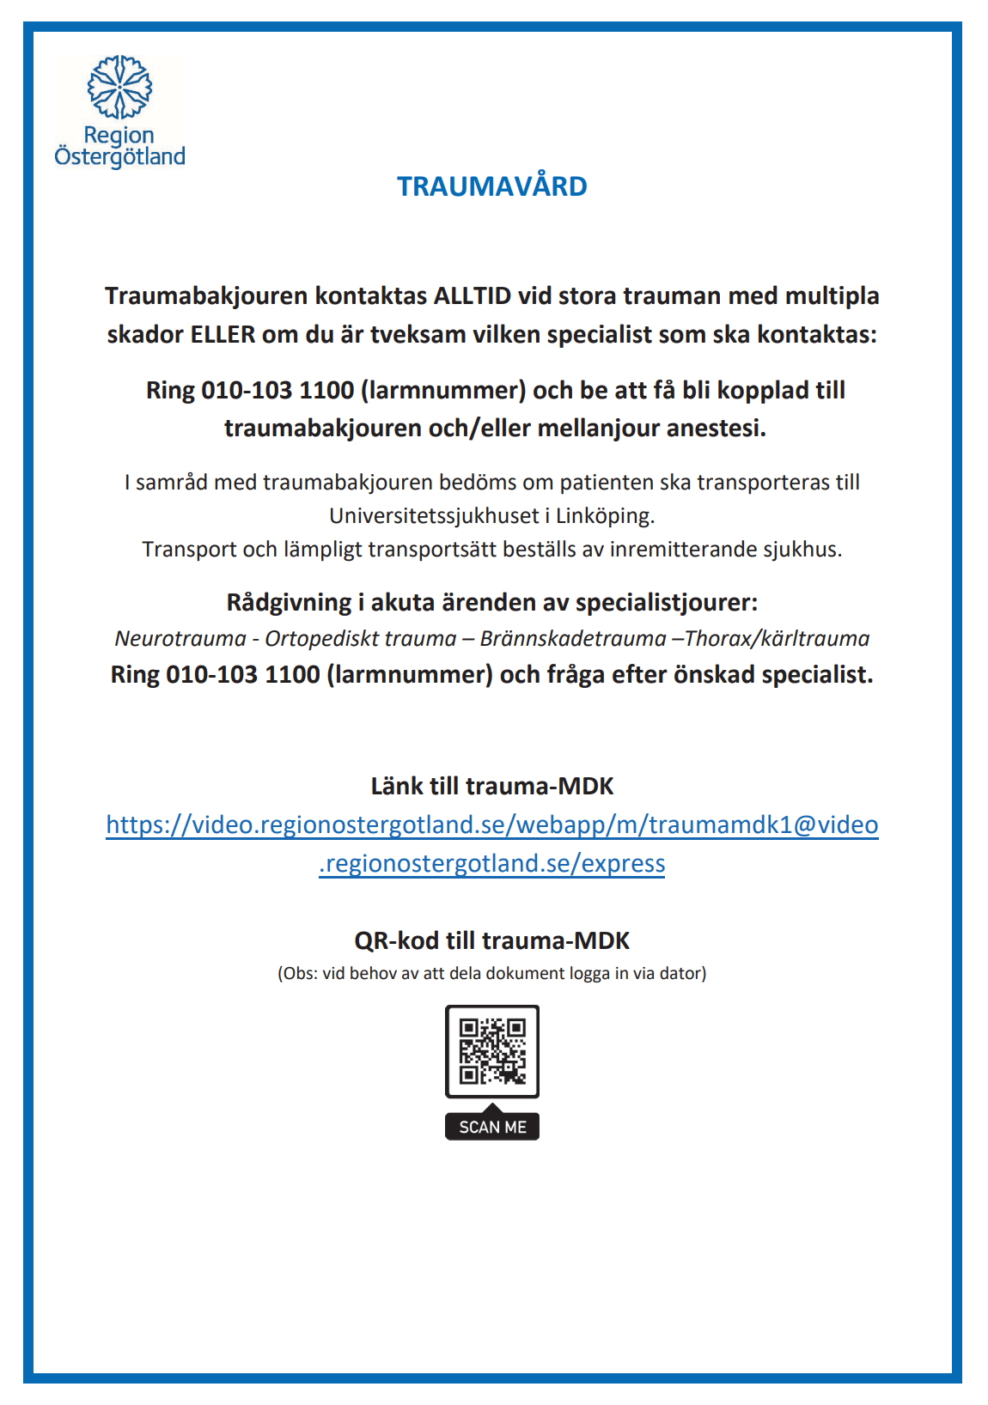

Slide 14
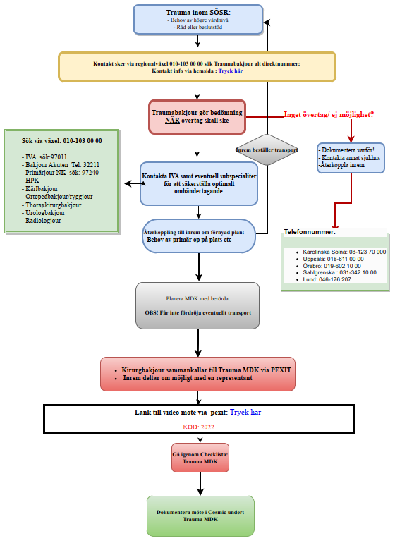

Slide 15
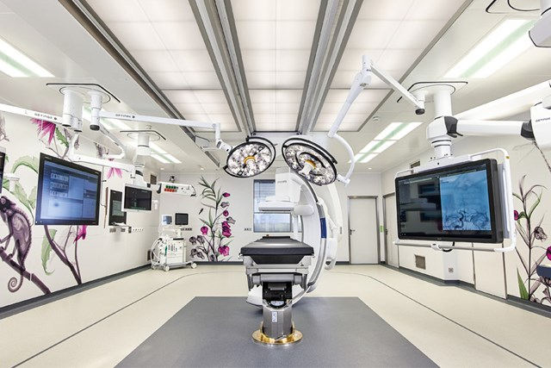
Hybridsal
Ingen hybridsal för akut/trauma kirurgi
  Löser inte alla problem, analys!
  Finns ett behov inom akutkirurgi och trauma
  Planering på att försöka skapa direkt access från akutmottagningen till Seldinger för tillfällig lösning!

Slide 16
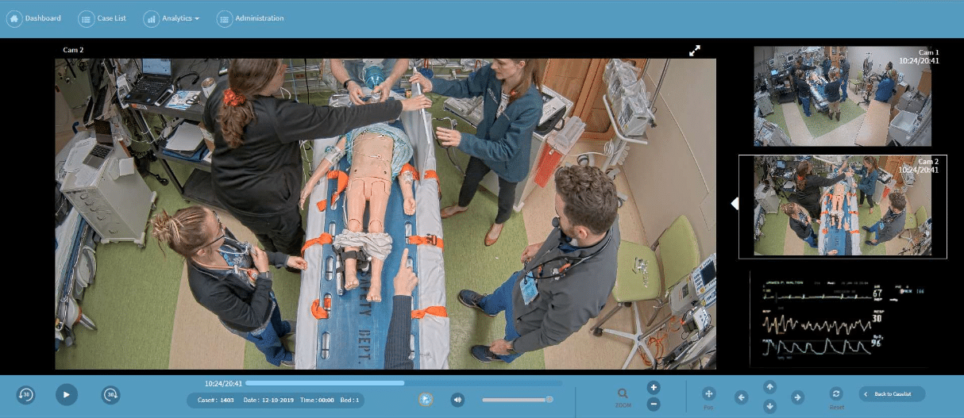
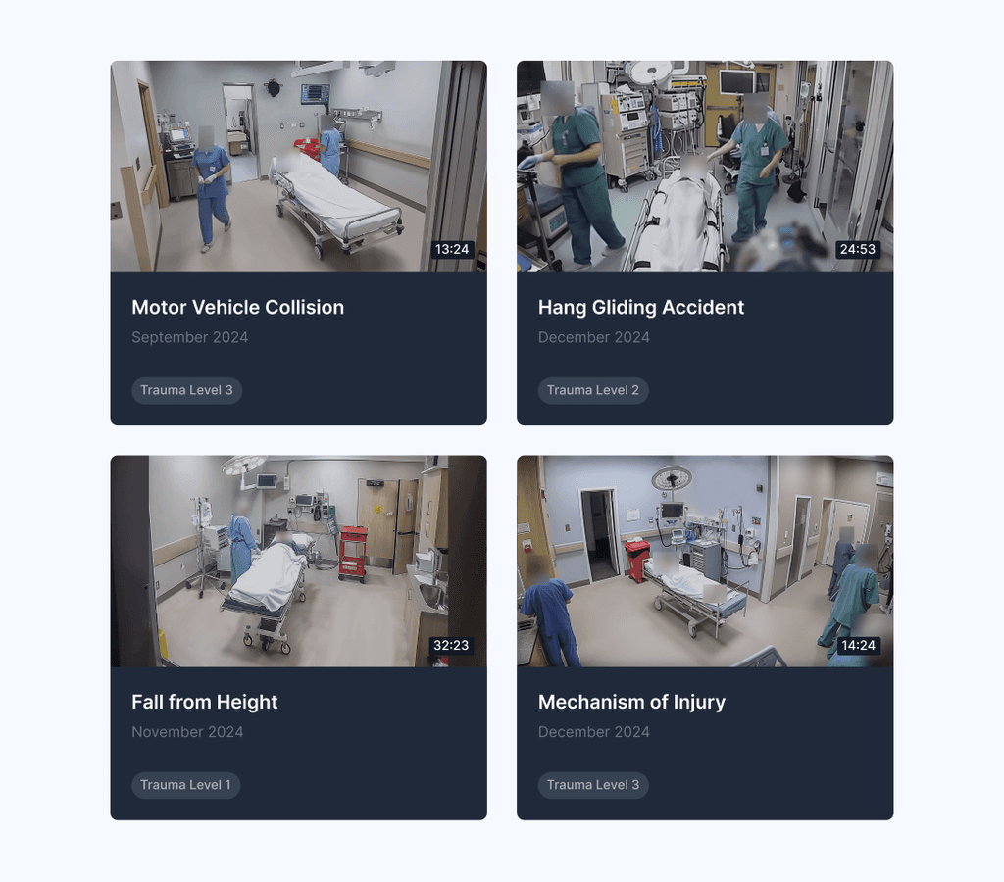
Videoinspelning
Godkänt projekt att påbörja videoinspelning på Akut rum samt röntgen för alla Traumafall inklusive Sekundärtrauman.
1 översiktskamrea i akut rum resp. akut röntgen. 1 patientnära kamera.
Analys 1 ggr/ månad.
Strukturerad mall
Medgivandeblankett!
För kvalitetssäkring och utveckling

Slide 17
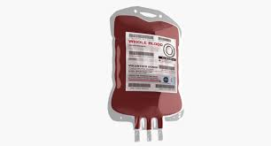
Helblod
Skall försöka implementeras under våren senast under hösten
Problem med byte av personal
Olika ”sätt” att göra i olika delar av landet – ingen gör samma
Rutin för att tillvarata blod

Slide 18


Interprofessionellt samarbete
Trauma MDK
  Strukturerad genomgång med tydliga mål och planer för patienten.
  Samma tid varje dag: 08:45
  Minska risken för missförstånd
  Utökat samarbetet mellan yrkena så som kuratorer samt fysioterapeuter
Samronda patienter:
  Behov av ”vikta” platser till multitraumapatienter
    Ex 4 st Traumaplatser där patienter med buk/ ortopediska skador kan vårdas.
    Närmare sommarbete med ortopeden.

Slide 19
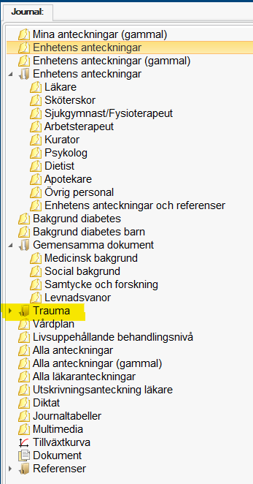
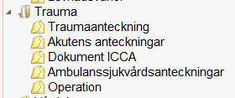
Trauma anteckning
Standardiserad mall används nu:
Tertiär undersökning av traumapatient:
  Används då patient anländer och Sekundär evaluerings genomförts.
  Gäller alla patienter som läggs in
Multiprofessionell konferens Trauma:
  Likt MDK för cancerpatienter används standardiserad mall
Mål att detta skall efterleva för varje traumapatient, fortsatt behov
av påminnelse och förbättring.

Slide 20
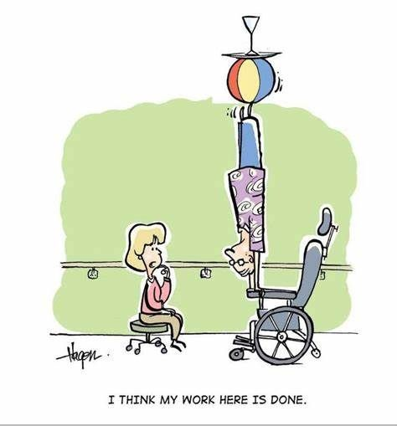
Rehabilitering
Varierar beroende på skadeutfall och typ
CNS trauma patienter har större möjlighet till rehabilitering jmf med generellt trauma patienter
Skapa rutin för rehabilitering på plats, startar dag 1. Inte beroende av lokalisation utan kan göras av en ”mobil” grupp eller av lokal personal.
Medverka i planering och rond samt i förbättringsarbeten.
Nystartad grupp inom KAVA som följt upp en mindre patient kategori:
  Tyvärr bromsad iom varsel, planeras påbörjas inom kort.
Önskemål om starta en helt egen traumamottagning för ”alla” trauma pat.
En väg in för samordnad uppföljning, vägledning.

Slide 21

Återkoppling och uppföljning
I nuläget sker endast uppföljning via respektive klinik.
Samordnad uppföljning av patienten behövs för att fånga upp ”problem” som patienten behöver få hjälp att lösa.
Återkoppling från Traumacentrum till hemortssjukhus samt vice versa.
Mål att varje patient som lämnar Traumacentrum skall ha en avsändande MDK:

Slide 22
Avsändande Trauma MDK
Syfte att alltid genomföra en sammanhållen återkoppling till inremitterande sjukhus.
Optimalt om det görs innan planerad överflytt, för möjlighet för andra parten att förbereda sig. Går inte detta kan överrapportering ske efter att överflytt skett.
Innehåll:
  Redovisa vårdförloppet för patienten
  Vilka ingrepp och åtgärder som genomförts
  Uppföljning av dessa
  Restriktioner
  Vilken rehabilitering som påbörjats ( viktigt att involvera fysio och arbetsteurapeut inkl dietist)
  Kollegor som varit invloverade (operatörer) bör om möjligt närvara alt tydlig plan på det som genomförts
  Ev orsaker som man önskar förnyad kontakt med Traumacentrum och hur detta skall se
  Hur transport sker av patienten.

Slide 23

Utbildningsbehov/krav
Verka för att driva forskning och utbildning inom regionen
Försöka tillgodose SÖSR med utbildningsbehov och vidareutbildning – Tas upp inom RAG-T
Samarbete med KMC för att driva kurser och vara en sammanhållen möteplats/utbildningsplattform
  DTSC
  ATLS
  TNCC/ ENPC/PHTLS
  Krigskirurgikurs
  Klinikspec kurser
  LÖF – säker trauma
  Omvårdnad trauma vårdavdelning
Regionala M&M samt försök till veckovisa utbildning ev ihop
med andra traumacentrum/ utländska aktörer

Slide 24


Förbättringsarbete
Mortalitets och Morbiditets konferens
  3 tillfällen per termin.
  Försökt involvera SÖSR, svagt intresse. Norrköping delaktigt aktivt flera
  gånger. Presenterat fall
  Föreläsningsteman framgent likt Sahlgrenska.
Skapande av gemensam traumamanual SÖSR:
  Pilot pågående och planeras utvärderas på nästa RAG-T möte.

Slide 25

Framtid
Tydliggöra Traumacentrums uppdrag för att kunna påverka
och satsa på akutkirurgi och Trauma inom regionen.
Sträva efter ständigt förbättring.
Gemensamma mål inom universitetssjukhuset och vilja att driva och förbättra Traumavården för SÖSR.
Involvera intresserade och skapa/ knyta kontakter inom SÖSR men även inom andra regioner/ utomlands.

Slide 26


